Slide 1
Chirurgia Bariatrica Revisionale Robotica
RELATORE
Dott. Gianluca D’Amico
Università degli studi di napoli – Federico II
Notes:
Sempre più spesso si sente parlare di chirurgia di revisione in ambito bariatrico (anche detta Redo surgery), ovvero quegli interventi successivi a un primo di chirurgia dell’obesità che non ha dato i risultati sperati
Un intervento non raggiunge il suo obiettivo o fallisce nel tempo. In altre parole, quando il calo ponderale non è quello atteso e il peso viene recuperato nel tempo (weight regain);
insorgono complicazioni come:
disfagia;
carenze vitaminiche;
malnutrizione;
insorgenza di reflusso gastroesofageo

Slide 2
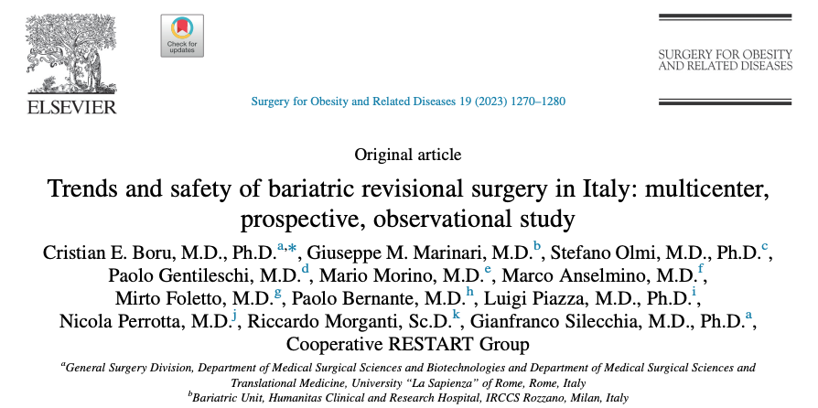
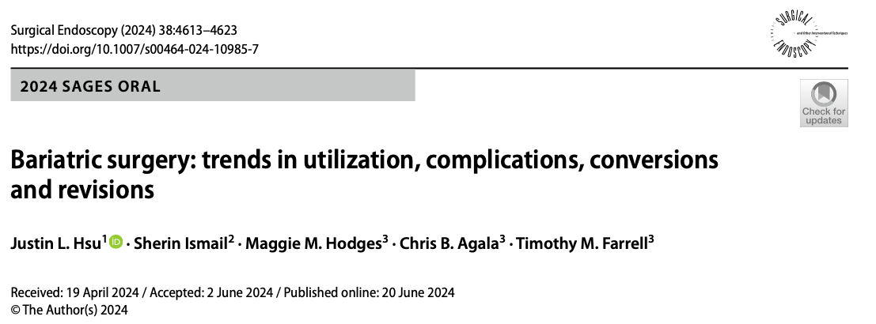
Contesto scientifico – Redo Surgery
Notes:
Nel I STUDIO:
La gastrectomia a manicotto (SG) ha registrato un aumento di popolarità dopo il 2010, ma dati recenti suggeriscono tassi preoccupanti di reflusso gastroesofageo e necessità di conversioni. spesso legata al GERD e al recupero ponderale.
Periodo analizzato: 2000–2020 oltre 340mila pz
La chirurgia revisionale è in costante aumento dal 2011, con un incremento di oltre tre volte nel 2019, diventando la terza procedura bariatrica più eseguita dopo SG e RYGB.
STUDIO II: IN ITALIA. Le linee guida specifiche per RBS sono ancora carenti. Tuttavia, negli ultimi anni si registra un incremento costante delle revisioni in Italia.
Studio prospettico, osservazionale, multicentrico. 10 centri italiani ad alto volume (universitari e privati)
Il recupero ponderale significativo (>25% dal nadir) può interessare fino al 37–50% dei pazienti a 5–7 anni.

Slide 3
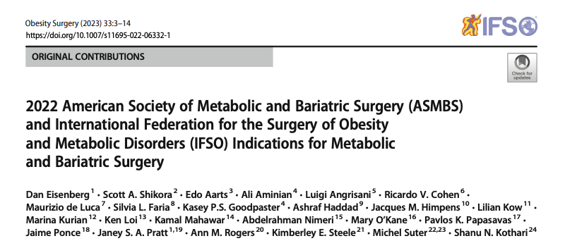
Studi recenti segnalano incremento dei casi complessi. (linee guida ASMBS–IFSO 2022)
Crescente necessità di strategie chirurgiche raffinate per reinterventi complessi
Notes:
linee guida ASMBS–IFSO 2022) affrontano esplicitamente anche l’aumento dei casi complessi
Aumento delle revisional surgeries (chirurgie di revisione) per:
Insufficiente perdita di peso (IWL),
Ripresa ponderale (WR),
Complicanze tardive anatomiche o funzionali (reflusso, stenosi, malnutrizione).
Raccomandazione ASMBS–IFSO: gli interventi revisionali devono essere concentrati in centri di eccellenza con team multidisciplinare e supporto specialistico
Gli interventi revisionali (redo surgery), come la gastrectomia a manica (SG) e il bypass gastrico Roux-en-Y (RYGB) dopo un precedente intervento bariatrico, sono tecnicamente più complessi e associati a maggiore morbilità perioperatoria.

Slide 4
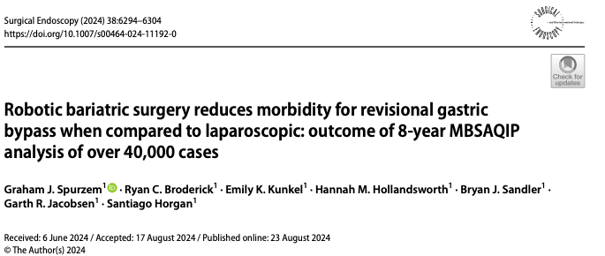
Ruolo della chirurgia robotica
Studi mostrano minori conversioni e sanguinamenti
Migliore visione 3D e precisione dei movimenti, possono ridurre il rischio di complicanze nelle revisioni
Limiti: costi e tempi operatori superiori
Il ruolo del robot negli interventi revisionali resta da definire: utile ma non standardizzato
Notes:
Nonostante questi limiti tempi operatori più lunghi, i risultati clinici migliori (soprattutto nel RYGB) suggeriscono che l’approccio robotico potrebbe rappresentare un nuovo standard nei casi revisionali complessi.
→ presenta una minore morbilità postoperatoria e una degenza più breve
(Frase di passaggio successiva) ..>“Abbiamo analizzato l’evoluzione dell’utilizzo robotico nelle revisioni in un centro ad alto volume.”

Slide 5

Materiali
Studio retrospettivo 2023/24 - 2024/25 in centro ad alto volume.
Inclusi tutti gli interventi bariatrici e revisioni
Parametri: tipo di procedura, l'approccio chirurgico (laparoscopico/robotico) e la classificazione dei casi di revisione.
Obiettivo: descrivere trend e complessità dei casi.
Notes:
È stata condotta una revisione retrospettiva di tutte le procedure bariatriche eseguite presso il nostro centro durante il 2023/24 e il 2024/25.
Sono state calcolate le proporzioni dei casi robotici e la distribuzione dei tipi di procedure di revisione.

Slide 6
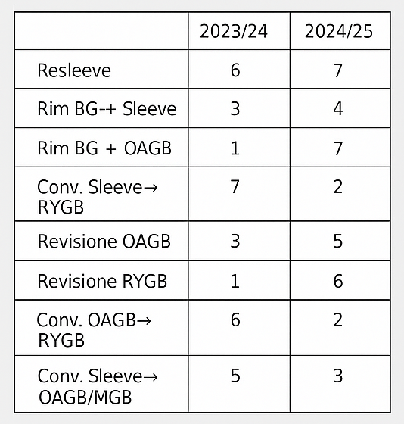
Materiali
Totale → ∼ 500 interventi bariatrici tra il 2023/24 e 2024/25
Classificazione dei tipi di revisione:
Gastric Band Removal + Sleeve
Re-sleeve
Sleeve → RYGB
Sleeve → OAGB
OAGB → RYGB
Bypass / mini-bypass revision

Slide 7
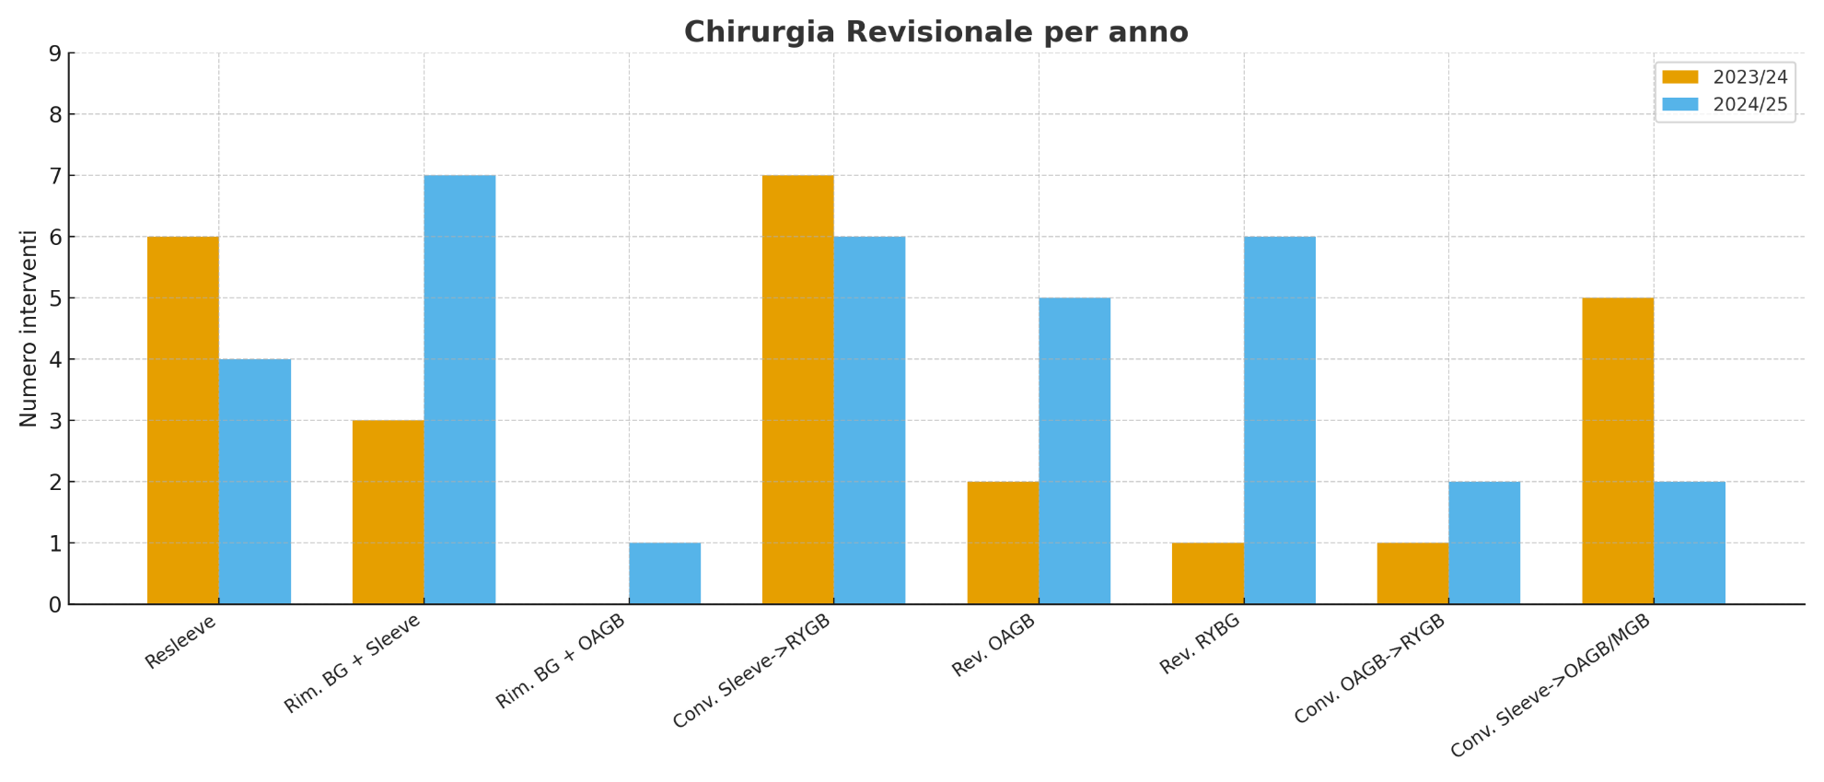
Risultati
Distribuzione:
Revisional/conversion: 25 → 33 casi (+32%)
Notes:
→ Dati coerenti con tendenza internazionale di aumento della complessità.

Slide 8

Risultati
Volume e complessità dei casi in aumento
Uso del robot in crescita, ma ancora minoritario (≈30% incremento nell’utilizzo)
Robot utile in revisioni complesse e selezionate
Complicanze maggiori rare
Vantaggi: Visione 3D, ergonomia, dissezione precisa.
Limiti: costi, curva di apprendimento, tempo operatorio
→ La selezione del caso resta la chiave del successo nella chirurgia bariatrica revisionale robotica
Notes:
In due anni, l'utilizzo della robotica è aumentato di oltre il 30% in termini relativi, sebbene sia rimasto un approccio minoritario.
Il volume della chirurgia revisionale è aumentato, con la rimozione BG con conversione a sleeve che rappresenta il sottogruppo più numeroso. Seguito dal RYBG. E conversione da sleeve Bypass

Slide 9
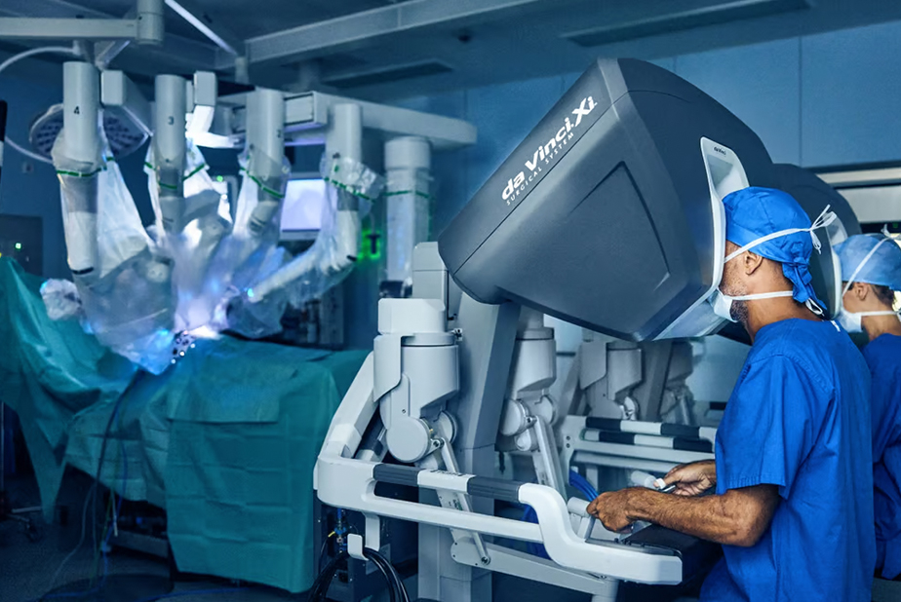
Questi risultati evidenziano la crescente complessità del case-mix bariatrico e il ruolo potenziale della robotica in scenari selezionati
Notes:
-In due anni, l'utilizzo della robotica è aumentato di oltre il 30% in termini relativi, sebbene sia rimasto un approccio minoritario.
-Il volume della chirurgia revisionale è aumentato, con la rimozione della fascia con il manicotto che rappresenta il sottogruppo più numeroso.
Questi risultati evidenziano la crescente complessità del case-mix bariatrico e il ruolo potenziale della robotica in scenari selezionati.

Slide 10
Grazie per l’attenzione

Slide 11
Robotic Utilization and Revisional Case-Mix in Bariatric Surgery: A Two-Year Comparative Analysis in a High-Volume Center
Background Robotic platforms are increasingly adopted in bariatric surgery, yet their role in complex revisional procedures remains to be fully defined. Monitoring trends in robotic utilization and the distribution of revisional surgery types can guide surgical strategy and resource planning.
Methods A retrospective review was conducted of all bariatric procedures performed at our center during 2023/24 and 2024/25. Data included procedure type, surgical approach (laparoscopic vs robotic), and classification of revisional/conversion cases. Proportions of robotic cases and the distribution of revisional procedure types were calculated.
Results Revisional/conversion procedures increased from 24 cases in 2023/24 to 33 in 2024/25. The 2024/25 revisional case-mix included: band removal with sleeve (n = 35), re-sleeve (n = 4), sleeve-to-bypass conversion (n = 6), sleeve-to-OAGB/MGB (n = 2), OAGB-to-RYGB conversion (n = 2), mini-bypass revision (n = 3), and bypass revision (n = 6). Major postoperative complications were rare. 10 cases were robotical
Conclusions Over two years, robotic utilization increased by more than 30% in relative terms, though it remained a minority approach. Revisional surgery volume rose, with band removal with sleeve representing the largest subgroup. These findings highlight the growing complexity of bariatric case-mix and the potential role of robotics in selected scenarios.
Keywords: bariatric surgery, robotic surgery, revisional surgery, band removal with sleeve, sleeve gastrectomy, gastric bypass.

